Slide 1




인텔 AI SW 아카데미 4기
무슨 담배를 찾는거야?..
편의점 고객
시선 추적을 통한
담배 정보 알림
편의점 고객
시선 추적을 통한
담배 정보 알림 서비스
4조 정용재 조원진

Slide 2

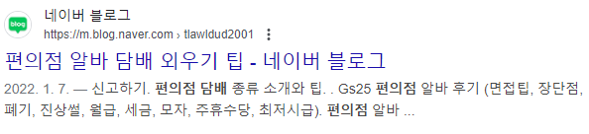
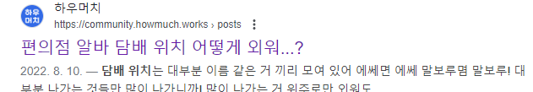
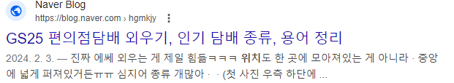
https://www.youtube.com/shorts/HVihXydpQhQ?feature=share

Slide 3
프로젝트 목표
1.고객의 얼굴을 인색해서 나이를 추정하여 신분증 검사를 한다.
2.고객의 시선을 통해서 고객 앞에 있는 좌표평면상의 좌표를 추정한다.

Slide 4
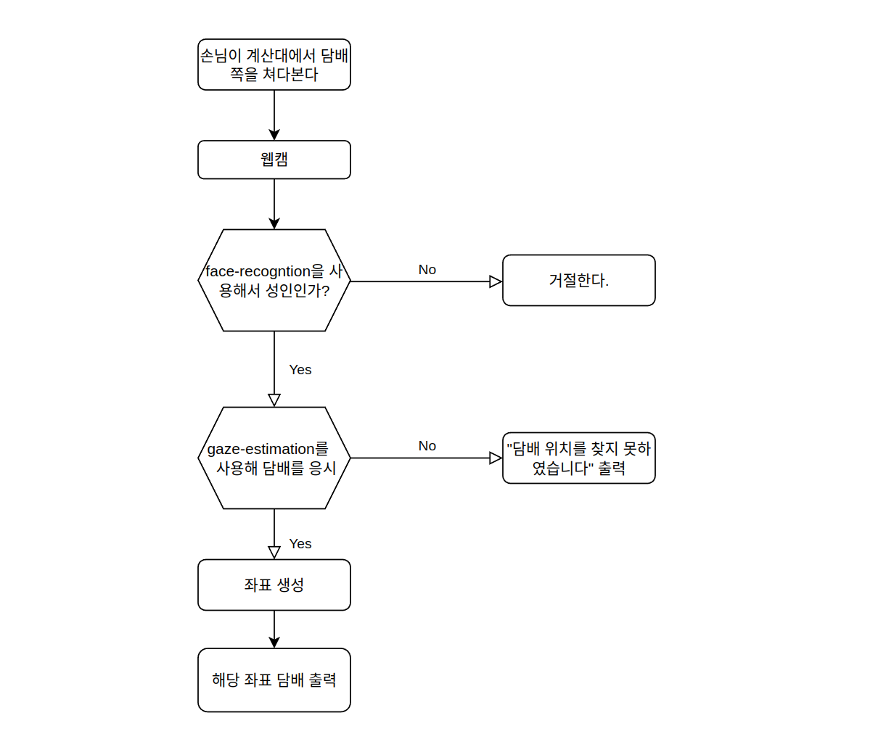
시스템 구성도

Slide 5
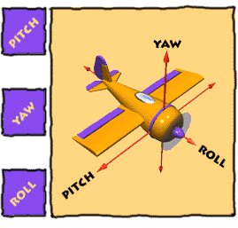
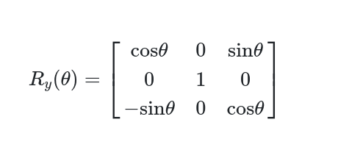
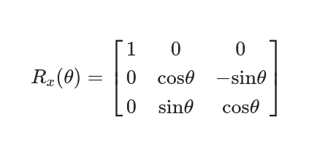
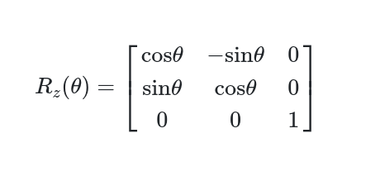
개발 진행
Open model zoo의 gaze_estimation 모델에서
시선 Horizontal,Vertical 추출
머리 위치 (Yaw, Pitch, Roll)값 추출
Yaw, Pitch, Roll과,각도(θ),회전변환행렬을 이용해서
머리의 방향 계산
2. 변환된 행렬 R과 시선 방향 벡터를 행렬 곱
3. 머리와 시선이 향하는 방향을 2D 평면의 좌표로 변환
변환된 좌표를 UI에 출력
좌표에 놓인 제품명 출력.

Slide 6
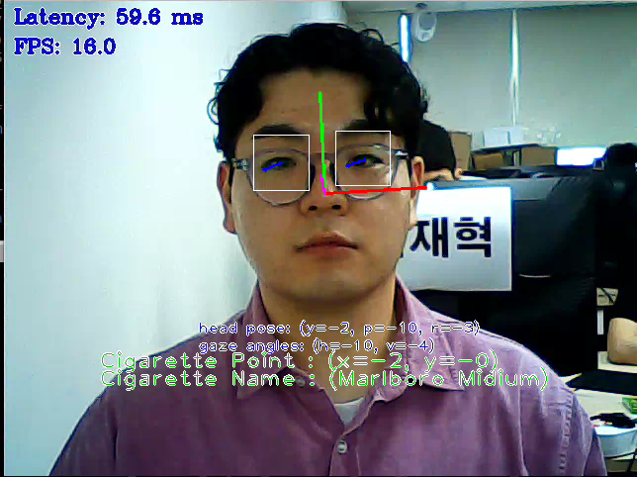
시연 및 결과

Slide 7
고찰
고쳐야할 점:
C++을 이용하여 interactive_ face_detection과의 모델과 병합해야한다.
카메라가 비추는 좌표평면이 크다.
키에 따른 카메라의 위치가 다르면 추정치에 오차
사람과 카메라 간의 거리 차이를 고려하지 않아 오차가 많음.
발전할 점:
시선이 담배쪽으로 가면 그 해당 담배 위치 빛나게
나이대와 담배 조율에 따른 데이터셋 확보 -> 담배 위치선정, 발주
표정, 행동 분석 추가
담배 외 물품에도 적용

